Slide 1
TRƯỜNG TRUNG HỌC CƠ SỞ …..
TỔ KHOA HỌC XÃ HỘI
CHÀO MỪNG CÁC EM ĐẾN VỚI TIẾT HỌC NGÀY HÔM NAY
LỊCH SỬ VÀ ĐỊA LÝ 9 CTST

Slide 2
HOẠT ĐỘNG KHỞI ĐỘNG
Xem video và hãy cho biết những quốc gia được nhắc đến trong clip là thuộc châu lục nào ?

Slide 4
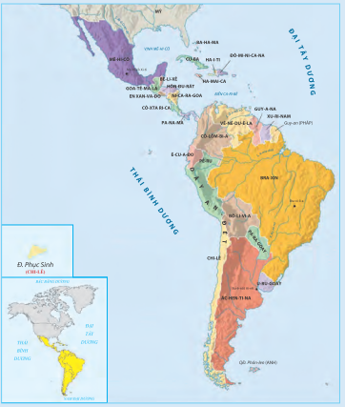
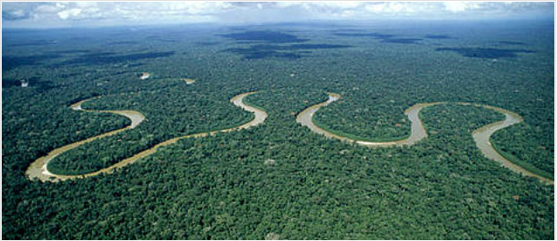
Mỹ La-tinh là một khu vực trải dài từ Mê-hi-cô (Mexico) ở Bắc Mỹ xuống Nam Mỹ.
Là khu vực gồm 23 nước.
Diện tích: xấp xỉ 21 triệu km² Dân số: hơn 660 triệu người (2019)
Ngôn ngữ: ngữ hệ La-tinh

Slide 5
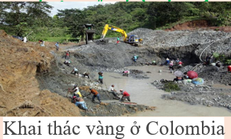
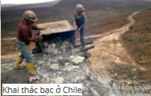
Cuối thế kỷ XVIII, nơi đây là thuộc địa của Tây Ban Nha và Bồ Đào Nha. Do ảnh hưởng ách nô dịch lâu dài của chế độ thực dân, hầu hết các dân tộc ở đây nói tiếng Tây Ban Nha và Bồ Đào Nha. thuộc hệ ngôn ngữ La Tinh. Vì vậy khu vực rộng lớn này mang tên chung là Mĩ La Tinh
Đầu thế kỉ XIX nhiều nước đã dành được độc lập nhưng lại trở thành sân sau của Mỹ

Slide 6
BÀI 12. MỸ LA-TINH TỪ NĂM 1945 ĐẾN NĂM 1991
- Mô tả được đôi nét về các nước Mỹ La-tinh (Latin) từ năm 1945 đến năm 1991.
- Trình bày được một cách khái quát về cách mạng Cu-ba và đánh giá được kết quả công cuộc xây dựng chủ nghĩa xã hội ở Cu-ba.

Slide 7
BÀI 12. MỸ LA-TINH TỪ NĂM 1945 ĐẾN NĂM 1991
NỘI DUNG CHÍNH
1
2
Tình hình chung của các nước Mỹ La-tinh từ năm 1945 đến năm 1991
Cách mạng Cu-ba và công cuộc xây dựng chủ nghĩa xã hội

Slide 8
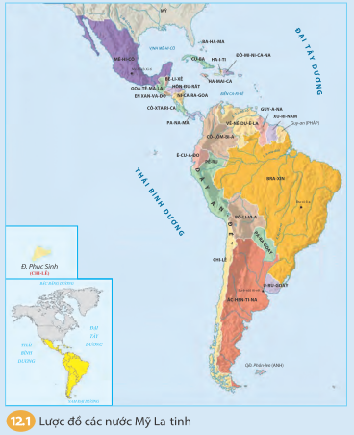
BÀI 12. MỸ LA-TINH TỪ NĂM 1945 ĐẾN NĂM 1991
1. Tình hình chung của các nước Mỹ La-tinh từ năm 1945 đến năm 1991
Hãy nêu những nét nổi bật về chính trị, kinh tế, xã hội của các nước Mỹ La-tinh giai đoạn 1945 – 1991.

Slide 9
BÀI 12. MỸ LA-TINH TỪ NĂM 1945 ĐẾN NĂM 1991
1. Tình hình chung của các nước Mỹ La-tinh từ năm 1945 đến năm 1991
- Sau chiến tranh thế giới hai, Mỹ tìm cách thiết lập chế độ độc tài thân Mỹ.
- Các nước Mỹ La-tinh tiến hành cách mạng dân tộc, dân chủ chống Mỹ tiêu biểu là Cu-ba(1959)
- Sau khi hoàn thành cách mạng dân tộc dân chủ, các nước Mỹ La-tinh bắt tay vào công cuộc xây dựng đất nước và thu được nhiều thành tựu.

Slide 10
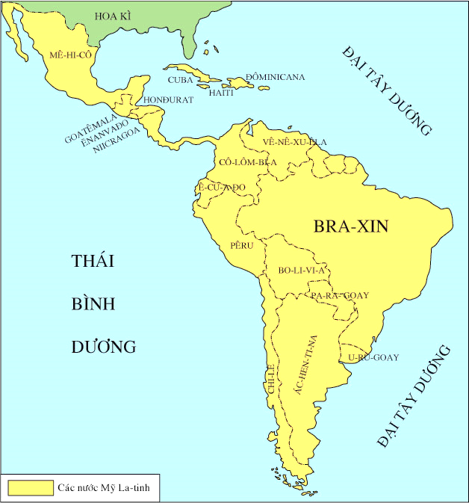
BÀI 12. MỸ LA-TINH TỪ NĂM 1945 ĐẾN NĂM 1991
1. Tình hình chung của các nước Mỹ La-tinh từ năm 1945 đến năm 1991
– Hãy xác định trên hình 12.1 vị trí của các quốc gia xảy ra những cuộc
cách mạng tiêu biểu trong giai đoạn này?
Ở Chi-lê và Ni-ca-ra-goa, nhân dân lật đổ nền độc tài thân Mỹ, lập nên chính quyền dân chủ
“Lục địa bùng cháy

Slide 11
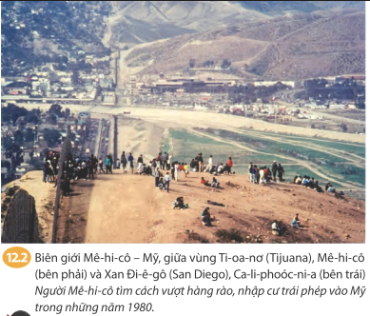
BÀI 12. MỸ LA-TINH TỪ NĂM 1945 ĐẾN NĂM 1991
1. Tình hình chung của các nước Mỹ La-tinh từ năm 1945 đến năm 1991
Tư liệu 12.2 phản ánh hình ảnh của những người Mê-hi-cô tìm cách vượt hàng rào, nhập cư trái phép vào Mỹ trong những năm 1980. Hãy:
• Nêu giả thiết giải thích lí do người Mê-hi-cô từ bỏ quốc gia để nhập cư trái phép vào Mỹ.
• Tìm kiếm thông tin trong SGK để kiểm chứng lại giả thiết.

Slide 12
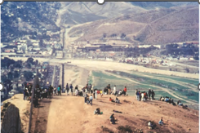
BÀI 12. MỸ LA-TINH TỪ NĂM 1945 ĐẾN NĂM 1991
1. Tình hình chung của các nước Mỹ La-tinh từ năm 1945 đến năm 1991
01
03
LÝ DO KINH TẾ
LÝ DO XÃ HỘI
Người dân thường xuyên phải đối mặt với tình trạng khan hiếm hàng hoá, giá cả cao, thất nghiệp, khoảng cách giàu nghèo trong xã hội ngày càng lớn. Di cư tìm việc làm luôn là vấn đề ở các quốc gia này.
Nền kinh tế thường chỉ dựa vào một ngành chủ chốt khiến nền kinh tế phát triển không ổn định. Đầu những năm 80 của thế kỉ XX, lâm vào suy thoái, khủng hoảng, nợ nước ngoài tăng cao, lạm phát,.
Người Mê-hi-cô nhập cư trái phép vào Mỹ

Slide 13
BÀI 12. MỸ LA-TINH TỪ NĂM 1945 ĐẾN NĂM 1991
1. Tình hình chung của các nước Mỹ La-tinh từ năm 1945 đến năm 1991
các cuộc đấu tranh chống lại chế độ độc tài và sự can thiệp của Mỹ;
phong trào chống chế độ độc tài quân sự, thành lập chính phủ dân chủ diễn ra mạnh mẽ
Chính trị
Đạt được nhiều thành tựu nhưng nhìn chung kinh tế các nước Mỹ La-tinh phát triển không ổn định; đặc biệt, các nước lâm vào suy thoái, khủng hoảng,… vào đầu những năm 80 của thế kỉ XX.
Kinh tế
Xã hội
đời sống người dân gặp nhiều khó khăn, họ phải di cư để tìm kiếm việc làm.

Slide 15
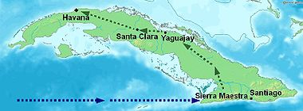
BÀI 12. MỸ LA-TINH TỪ NĂM 1945 ĐẾN NĂM 1991
2. Cách mạng Cu-ba và công cuộc xây dựng chủ nghĩa xã hội
Diện tích: 111.000 km²
Dân số: khoảng 11,3 triệu người
(2002)

Slide 16
BÀI 12. MỸ LA-TINH TỪ NĂM 1945 ĐẾN NĂM 1991
2. Cách mạng Cu-ba và công cuộc xây dựng chủ nghĩa xã hội
a. Cách mạng Cu-ba (1959)
Hãy lập bảng niên biểu về các sự kiện chính của cách mạng Cu-ba
(1953 – 1959).

Slide 17
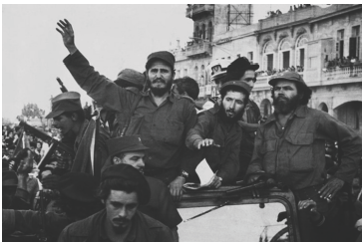
a) Cách mạng Cu-ba
01
Tháng 3- 1952, Ba-ti-xta thiết lập chế độ độc tài
02
Ngày 26 tháng 7- 1953, Phi-đen Cát-xtơ-rô lãnh đạo 135 thanh niên tấn công pháo đài Môn-ca-đa nhưng thất bại
03
Năm 1955, Phi-đen phát động phong trào 26-7 ở Mê-hi-cô
04
Tháng 11- 1955, Phi-đen trở về cùng 81 chiến sĩ lập căn cứ địa, phát triển lực lượng
05
Cuối năm 1958, tổng công kích xuống đồng bằng, giải phòng đô thị và nông thôn
06
Ngày1-1-1959, cách mạng giành thắng lợi

Slide 18
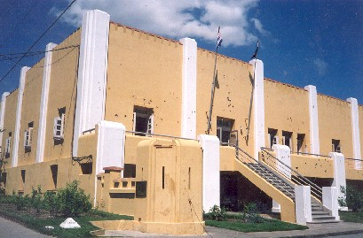
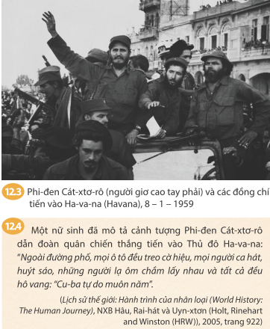
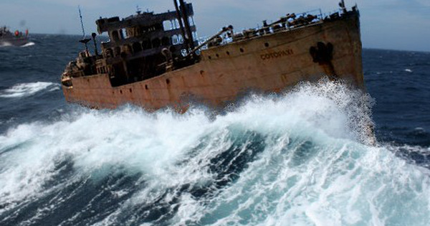
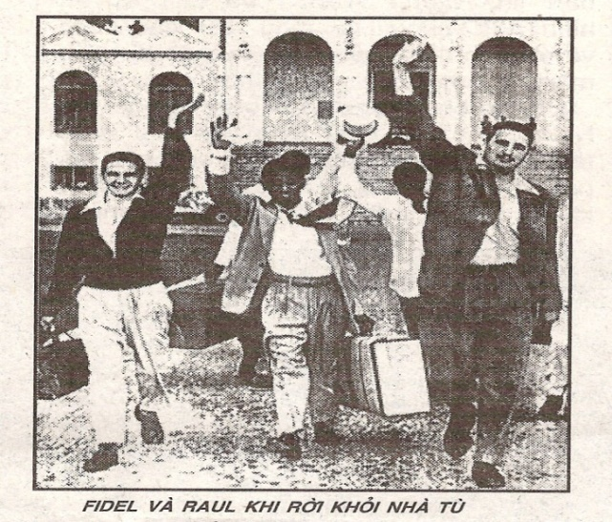
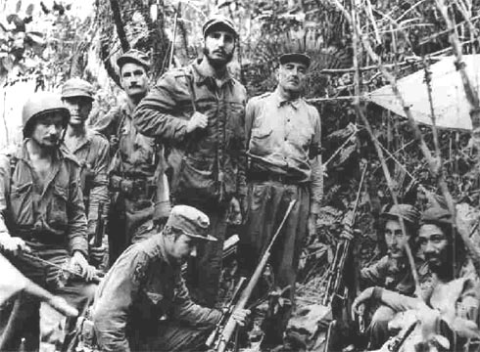
1955
26/7/1953
11/1956
1/1/1959

Slide 19
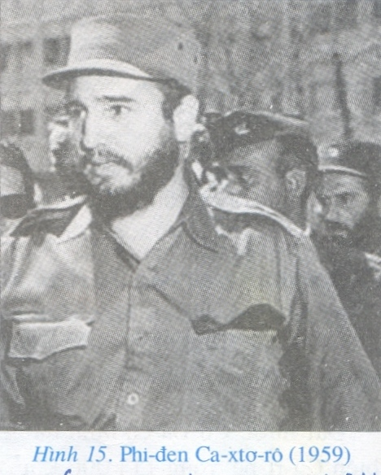
Hãy cho biết người dân có thái độ như thế nào khi Chính quyền Ba-ti-xta (Batista) bị lật đổ, cách mạng Cu-ba thắng lợi?
Hân hoan, chào đón mừng Cu-Ba tự do.

Slide 20
BÀI 12. MỸ LA-TINH TỪ NĂM 1945 ĐẾN NĂM 1991
2. Cách mạng Cu-ba và công cuộc xây dựng chủ nghĩa xã hội
b. Cu-ba xây dựng chủ nghĩa xã hội
Nêu chính sách phát triển đất nước sau khi giành độc lập của Cu Ba?
Đánh giá về công cuộc xây dựng chủ nghĩa xã hội ở Cu-ba?
Những thành tựu trong công cuộc xây dựng chủ nghĩa xã hội của Cu-ba?
Xác định thành tựu đáng chú ý nhất trong công cuộc XDCNXH của Cu Ba?
Phản ứng của Cu ba sau khi Liên Xô sụp đổ?

Slide 21
b) Cu-ba trong xây dựng CNXH
Chính sách sau khi giành độc lập
Đối nội: cải cách ruộng đất và giáo dục, quốc hữu hoá công ty của tư bản nước ngoài, xây dựng chính quyền, chăm lo đời sống nhân dân.
– Đối ngoại: Cu-ba tăng cường mối quan hệ với Liên Xô, ủng hộ phong trào cách mạng ở Việt Nam, các nước Mỹ La-tinh và châu Phi; bị Mỹ bao vây, cấm vận
Thành tựu trong xây dựng CNXH
Xây dựng nền nông nghiệp cơ cấu ngành hợp lí, đa dạng, y tế, văn hoá, thể thao phát triển mạnh, đặc biệt có tỉ lệ người biết chữ cao nhất trong các nước Mỹ La-tinh (96%).
Cu-ba sau khi Liên Xô sụp đổ
Chậm đề ra những cải cách phù hợp với hoàn cảnh đất nước và bị Mỹ bao vây cấm vận nên khủng hoảng kéo dài.

Slide 22
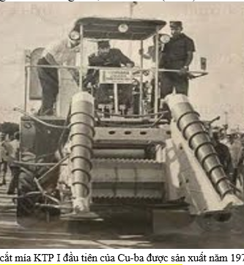
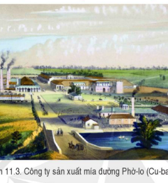

Slide 23
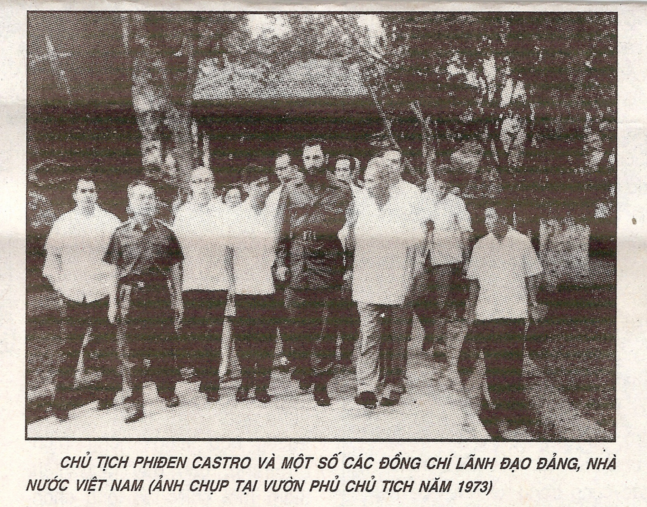
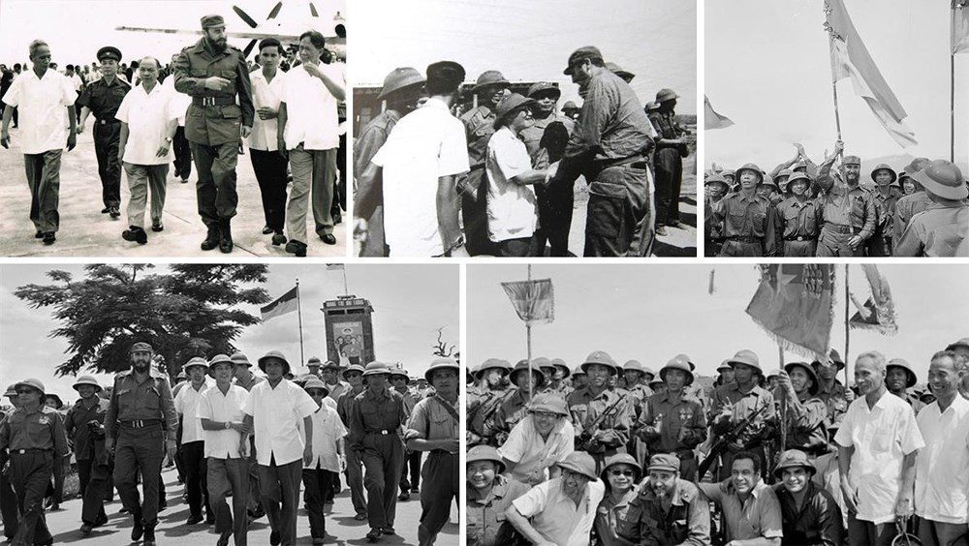
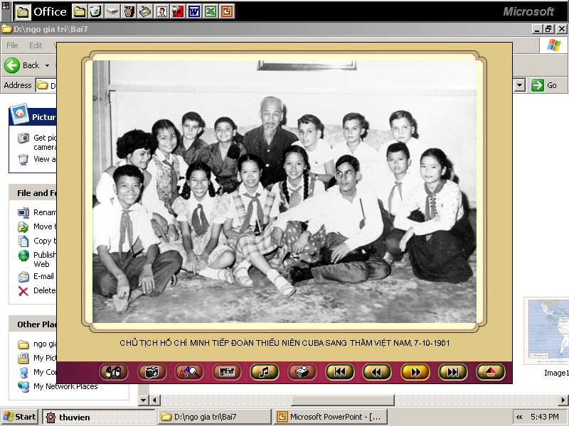
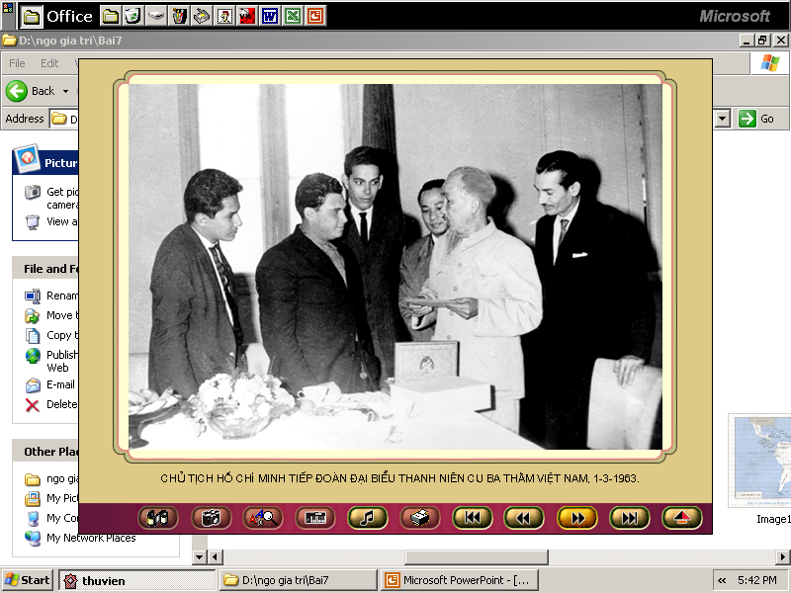
TÌNH ĐOÀN KẾT HỮU NGHỊ VIỆT NAM – CU-BA
Chủ tịch Fidel thăm Quảng Trị tháng 9 năm 1973

Slide 24
Chủ tịch Fidel thăm Quảng Trị tháng 9 năm 1973
TÌNH ĐOÀN KẾT HỮU NGHỊ VIỆT NAM – CU-BA

Slide 25
HOẠT ĐỘNG LUYỆN TẬP
1. Hãy nêu những thành tựu và hạn chế trong quá trình xây dựng đất nước của các quốc gia khu vực Mỹ La-tinh trong giai đoạn 1945 – 1991.
Thành tựu
Hạn chế
Giành được độc lập, tự chủ, thành lập chính phủ dân chủ.
Tình hình kinh tế không ổn định, đời sống nhân dân khó khăn

Slide 26
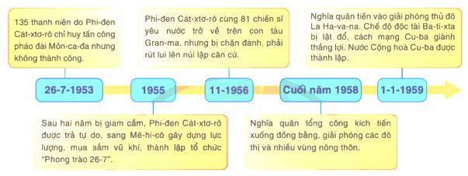
HOẠT ĐỘNG LUYỆN TẬP
2. Hãy vẽ đường thời gian thể hiện các sự kiện chính của cách mạng Cu-ba (1953 – 1959).

Slide 27
HOẠT ĐỘNG VẬN DỤNG
Việt Nam và Cu-ba là hai đất nước có mối quan hệ khăng kh ít trong lịch sử. Hãy tìm hiểu những thông tin về mối quan hệ Việt Nam – Cu-ba và viết một đoạn văn ngắn về mối quan hệ này.

